Slide 1
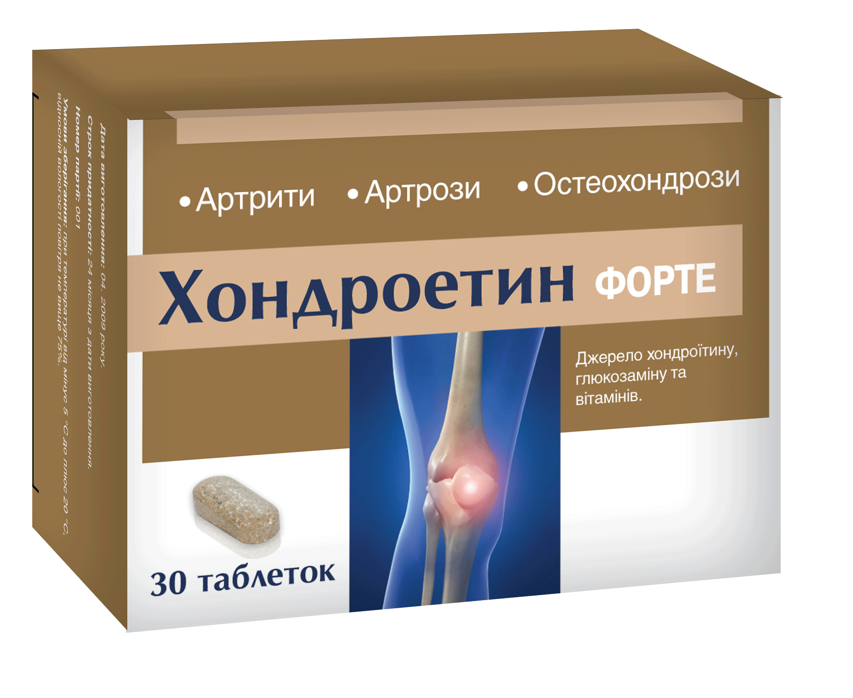
Хондроэтин форте
«Amrita – Все для здоров’я та краси» – перший повністю україномовний сайт Амріта
www.amritaclub.do.am

Slide 2
План презентации:
1. Актуализация проблем заболеваний суставов.
2. Словарь терминов
3. Описание самого препарата:
А) Состав
Б) Покомпонентное действие компонентов, входящих в состав препарата
В) Фармакологические свойства препарата
Г) Показания к применению
Д) Способ применения

Slide 3
Артрит и артроз для ревматологов – это то же самое, что для кардиолога - артериальная гипертензия или ишемическая болезнь сердца, а для эндокринолога – сахарный диабет.
По статистике ВООЗ этим недугом страдают около 1% всех жителей Земли
Чаще всего — женщины, которые вообще подвержены ревматическим заболеваниям гораздо больше мужчин.

Slide 4
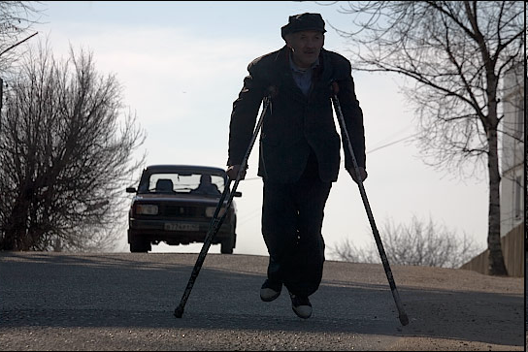
Если не получает соответствующего лечения, человек становится инвалидом в течение 5-6 лет.
Через 7 лет после начала заболевания, при недостаточном (неполном) лечении
16% пациентов теряют работоспособность
Треть из них становится инвалидами I степени.

Slide 5
СЛОВАРЬ ТЕРМИНОВ:
Артроз – невосполительное заболевание суставов, в основе которого лежат дистрофические изменения суставного хряща.
Остеоартроз - это хроническое невоспалительное заболевание суставов (суставных хрящей) и окружающих их тканей (костноной).
Артрит – воспаление одного или нескольких суставов (полиартрит), при котором суставы опухают, становятся горячими на ощупь, кожа под ними краснеет, человек испытывает в них боль и ограничение в движениях.

Slide 6
СЛОВАРЬ ТЕРМИНОВ:
Спондилоартроз - (от греч. spondylos — позвонок и arthron — сустав), - хроническое дегенеративное заболевание мелких суставов позвоночника человека.
Остеохондроз позвоночника – разрушение межпозвонковых дисков.
Плечелопаточный периартрит - воспаление околосуставных тканей (суставной и сухожильных сумок) плечевого сустава.
Хондропатия - поражение хряща.
Хондромаляции - расслоение (размягчение) хряща.

Slide 7
СЛОВАРЬ ТЕРМИНОВ:
Бурсит - воспалении околосуставных сумок.
Тендовагинит - воспаление синовиального влагалища сухожилия.
Хондропатия - поражение хряща.

Slide 8
Ваша надежная опора!!!

Slide 9
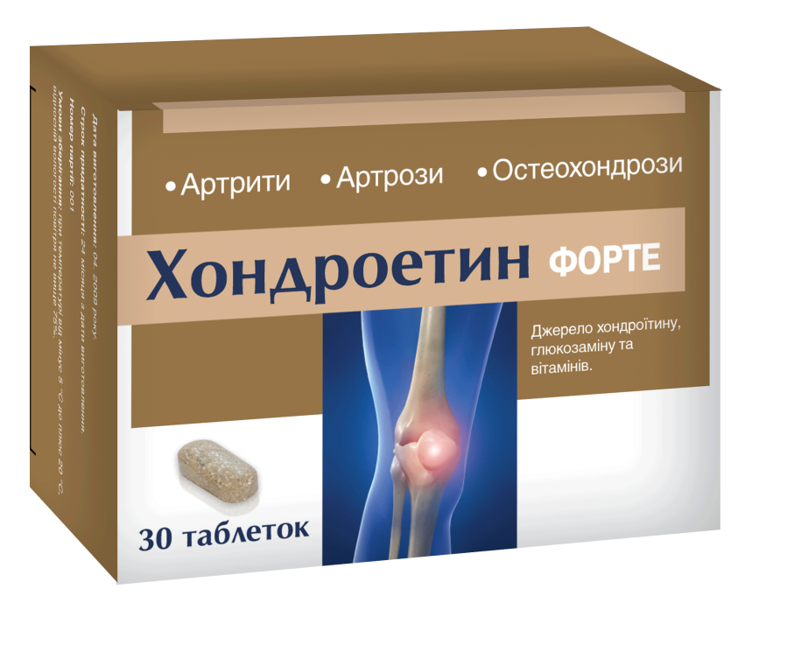
СОСТАВ:
Глюкозамина гидрохлорид - 350 мг,
Хондроитина сульфат – 250 мг;
Клетчатка моркови;
Экстракты:
хвоща полевого,
коры вербы белой,
куркумы;
крапивы двудомной
сабельника
Витамины:
С – 10 мг, В1 – 0,1 мг,
В9 – 10 мкг, D3 – 1 мкг;

Slide 10
ГЛЮКОЗАМИНА ГИДРОХЛОРИД
Стимулирует продукцию глюкозаминогликанов (ГАГ), которые являются основным структурным компонентом хряща.
Участвует в формировании связок, ногтей, кожи, костей и сердечных клапанов.
Является проводником серы в хрящ.

Slide 11
ХОНДРОЭТИНА СУЛЬФАТ
Способен сохранять воду в толще хряща в виде водных полостей (микропространства -водные подушки), создающие хорошую амортизацию и поглощающие удары, что в итоге повышает прочность соединительной ткани.

Slide 12
ХОНДРОЭТИНА СУЛЬФАТ
Способен угнетать действие специфических ферментов, разрушающих соединительную ткань, в том числе ферментов, высвобождающихся в результате разрушения клеток хряща.

Slide 13
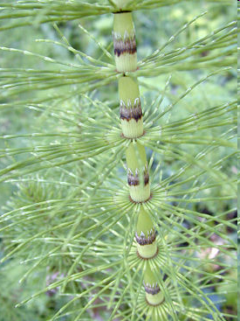
ЭКСТРАКТ ХВОЩА ПОЛЕВОГО
Содержит
кремниевую кислоту (до 10%), соли калия, биологически активные вещества (флавоноиды и сапонины).
Способствует:
Регуляции солевого обмена

Slide 14
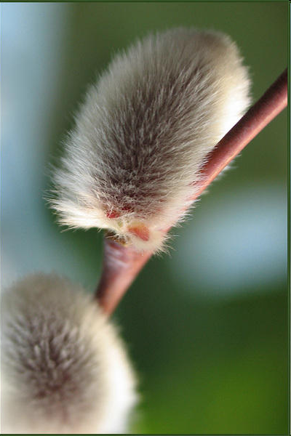
ЭКСТРАКТ КОРЫ ВЕРБЫ БЕЛОЙ
Содержит соли салициловой кислоты.
Расширяет кровеносные сосуды в периферических частях тела (конечностях).
Способствует:
Уменьшению отека и воспаления.

Slide 15
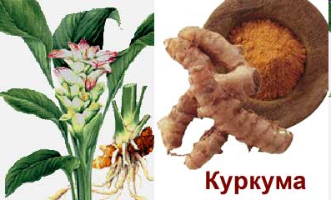
ЭКСТРАКТ КУРКУМЫ
Содержит
эфирное масло, благодаря которому он обладает противовоспалительным действием.

Slide 16
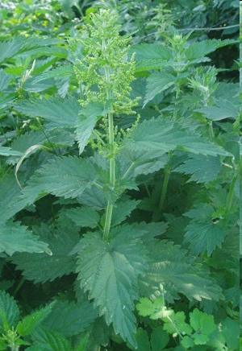
ЭКСТРАКТ КРАПИВЫ ДВУДОМНОЙ
Содержит
Комплекс биологически – активных кислот (аскорбиновую, муравьиную, кремневую); смолы, хлорофилл.
Минеральные соли, микроэлементы (марганец, медь, хром и др.), фитонциды.
Способствует:
укреплению стенки сосудов и хрящевой пластины.

Slide 17
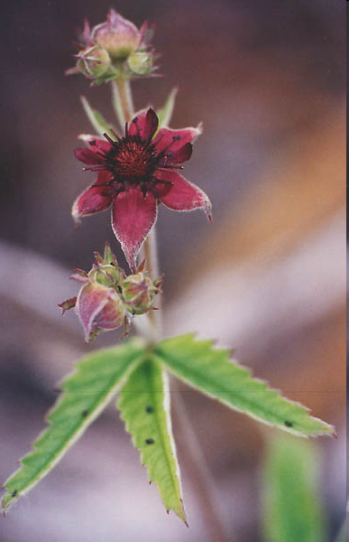
ЭКСТРАКТ САБЕЛЬНИКА
Содержит
органические кислоты, эфирное масло, витамин С, каротин.
Обладает:
противовоспалительным и противоотечным действием.

Slide 18

КЛЕТЧАТКА МОРКОВИ
Содержит каротины,
витамины С, В6,
фолиевую кислоту, железо и калий.
Улучшает микроциркуляцию и обменные процессы в тканях.
Способствует усилению действия глюкозамина и хондроэтина.
Обладает: - противовоспалительным действием.

Slide 19

ФАРМАКОЛОГИЧЕСКИЕ СВОЙСТВА
Обеспечивает питательную поддержку костной и суставной системы;
Улучшает фосфорно-кальциевый обмен в хрящевой ткани;
Подавляет ферменты, которые нарушают структуру и функции хряща;

Slide 20
ФАРМАКОЛОГИЧЕСКИЕ СВОЙСТВА
Препятствует глубокому повреждению хрящевой ткани;
Способствует регенерации хрящевой поверхности;
Повышает выработку внутрисуставной жидкости;
Повышает подвижность поврежденных суставов;

Slide 21
ФАРМАКОЛОГИЧЕСКИЕ СВОЙСТВА
Способствует замедлению и полному разрушению костной ткани;
Ускоряет процессы восстановления костной ткани;
Уменьшает потерю кальция в костях;
Замедляет прогрессирование остеоартроза.

Slide 22
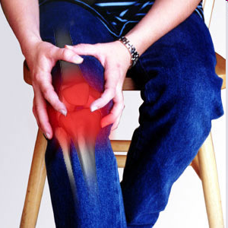
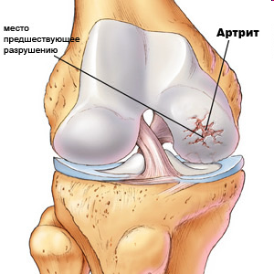
ПОКАЗАН К ПРИМЕНЕНИЮ ПРИ:
Первичном и вторичном остеоартрозе
(ревматоидном артрите, полиартрите,
артрозе,
остеоартрозе различной локализации,
в том числе артрозе коленного и
тазобедренного суставов,
спондилоартрозе).

Slide 23
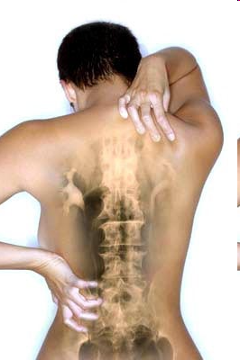
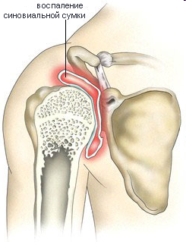
ПОКАЗАН К ПРИМЕНЕНИЮ ПРИ:
2. Остеохондрозе позвоночника (разрушение межпозвонковых дисков).
3. Плечелопаточном периартрите
(воспаление околосуставных тканей (суставной и сухожильных сумок) плечевого сустава).

Slide 24
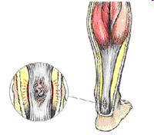
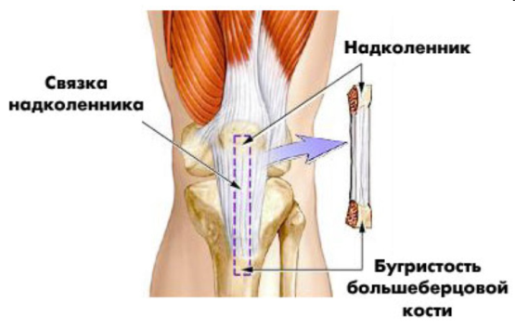
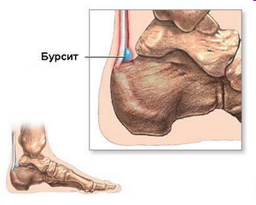
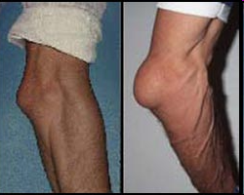
ПОКАЗАН К ПРИМЕНЕНИЮ ПРИ:
4. Хондропатии (поражение хряща) и
хондромаляции (расслоение хряща)
5. Поврежденных связках.
6. Бурсите (воспалении околосуставных сумок).

Slide 25

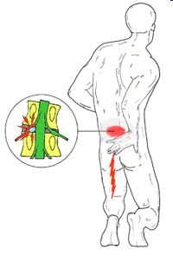
ПОКАЗАН К ПРИМЕНЕНИЮ ПРИ:
7. Переломе костей
(для ускорения образования костной мозоли).
8. Тендовагините (воспаление синовиального влагалища сухожилия).

Slide 26
СПОСОБ ПРИМЕНЕНИЯ
ВЗРОСЛЫМ по 1 таблетке 1 раз во время еды.
В тяжелых случаях 2 раза в сутки.
КУРС ПРИЕМА
составляет 1 месяц.
При необходимости курс повторяют дважды – трижды в год.

Slide 27
ХОНДРОЭТИН ФОРТЕ
Предотвращает разрушение костей и суставов
Эффективен при различных повреждениях костной ткани и суставов

Slide 28
Спасибо за внимание!
www.amritaclub.do.am

